Slide 1
Comisión de Estrategia TIC del
Tribunal de Cuentas de España
22 de noviembre de 2015

Slide 2
Índice
Antecedentes
Modelo de Gobernanza
Logros y Estrategia
Bases de datos y plataformas telemáticas
  Entidades Locales
  Sector Público Estatal y Autonómico
  Sede Electrónica
Seguridad TIC
  Consideraciones generales
  Plan Director
  Oficina de Seguridad
Conclusiones

Slide 3
Antecedentes
29 mayo 2014: El Pleno del Tribunal acuerda la necesidad de establecer una estrategia común para los servicios informáticos, basados hasta entonces en pequeñas unidades TIC departamentales.
24 octubre 2014: Se constituye un Grupo de Trabajo de Informática constituido por el Presidente, dos Consejeras y la Secretaria General para llevar a cabo el acuerdo del Pleno sobre estrategia TIC.
18 noviembre 2014: El Grupo de Trabajo presenta una propuesta para evolucionar hacia un modelo de provisión común de servicios mediante una Unidad TIC constituida por el personal informático del Tribunal.
26 febrero 2015: El Pleno del Tribunal aprueba la propuesta y acuerda la creación de la Comisión de Estrategia TIC del Tribunal.

Slide 4
Modelo de Gobernanza
Comisión de Estrategia TIC (CETIC)
  Es el Órgano Superior de Gobernanza TIC en el Tribunal. Está constituido por el Presidente del Tribunal, la Secretaria General, una Consejera de la Sección de Fiscalización y otra de la Sección de Enjuiciamiento en representación de los correspondientes Departamentos.
  Elabora, coordina y dirige la estrategia TIC del Tribunal, establece directrices concretas de actuación y garantiza el alineamiento de los proyectos con los objetivos y prioridades del Tribunal.
Subdirección TIC (STIC)
  Es la unidad encargada de poner en práctica la estrategia TIC conforme a las directrices que emanan de la Comisión de Estrategia. Está constituida por 45 técnicos y depende orgánicamente de Secretaría General.
  Diseña, implementa, mantiene y administra la prestación de todos los servicios TIC del Tribunal conforme a acuerdos de nivel de servicio (ANS) comunes para todos los Departamentos.

Slide 5
Logros a corto plazo (6 meses)
Orientados a la mejora de la calidad percibida
  Establecer indicadores de cumplimiento de los ANS en el Centro de Atención a Usuarios y en el Servicio de Publicación de Contenidos (Internet e Intranet).
  Implantar un ventanilla única para las solicitudes internas de bienes y servicios TIC.
  Crear grupos de apoyo TIC a las tareas de fiscalización externas y unificar en todos los Departamentos la versión de la herramienta de análisis IDEA.
Orientados a la seguridad y continuidad del servicio
  Creación de una nube privada virtual para la provisión de servidores y almacenamiento para los proyectos en lugar de depender de equipos físicos.
  Establecimiento de un sistema de replicación de la infraestructura en dos Centros de Proceso de Datos en distintos puntos de Madrid.
  Implantación de un sistema centralizado de copias de seguridad común para todos los sistemas de información y repositorios de datos del Tribunal.

Slide 6
Logros a corto plazo (6 meses)
Orientados a la prestación de servicios en Internet
  Procesos selectivos para la contratación de personal por medios telemáticos con identificación mediante certificado electrónico.
  Recepción de documentación para procesos de fiscalización por medio de la Sede Electrónica.
Orientados al desarrollo de sistemas de información
  Identificación de los sistemas de información estratégicos y creación de equipos de programadores especializados: Fiscalización, Enjuiciamiento y Gestión Interna.
  Definición de un protocolo de actuación para los Directores de Proyecto basado en metodologías ágiles, ciclos cortos y entregas frecuentes con mejoras incrementales.
  Plan de formación intensivo mediante cursos a medida impartidos por expertos en los lenguajes y herramientas aplicables a los proyectos de E-Administración.

Slide 7
Estrategia a medio plazo
  Extender el sistema de tramitación electrónica interno para incluir la tramitación de los procedimientos de fiscalización y los de gestión procesal.
  Conectar el sistema de tramitación electrónica con la plataforma de notificaciones LEXNET del Ministerio de Justicia.
  Desarrollar el Proyecto de Remisión de Cuentas Consolidadas y el de Fiscalización de Partidos Políticos.
  Dotar al Tribunal de una nueva Intranet con vocación de herramienta común de trabajo, colaboración, consulta, aprendizaje, servicios e información para todos los empleados.
  Estudiar la creación de grupos mixtos compuestos por auditores, letrados y personal TIC para realizar auditorías informáticas.

Slide 8
Bases de datos y plataformas telemáticas
  El Tribunal utiliza como base TIC para la labor de fiscalización una triple aproximación:
  Remisión por Internet de la información y documentos asociados mediante Plataformas Telemáticas, utilizando formatos estándar (XML, PDF) y securizadas mediante certificados electrónicos.
      Rendición de Cuentas de Entidades Locales (Dpto. 7º de Fiscalización)
      Remisión Telemática de Contratos (Dptos. 1º a 6º de Fiscalización)
      Cuenta General del Estado (Sección de Fiscalización)
      Procedimientos de fiscalización individuales por medio de la Sede Electrónica.
  Carga automatizada de la información en bases de datos que, para mayor seguridad, se alojan en la red interna del Tribunal y con acceso limitado a usuarios autorizados.
  Explotación de la información mediante herramientas ad-hoc desarrolladas por el Tribunal y el software de análisis IDEA.

Slide 9
Remisión Telemática: Entidades Locales
  Rendición de Cuentas de Entidades Locales
  Facilita el envío de las Cuentas Generales y de las Relaciones de Contratos por parte de las Entidades Locales.
  Permite consultar libremente las cuentas de cualquier Ayuntamiento, Diputación provincial y otras Entidades para conocer sus ingresos, los principales impuestos y tributos que los componen, en qué se han gastado sus recursos o cuál es la situación patrimonial.
  Acepta la introducción de datos mediante formularios web o importarlos directamente desde ficheros en formato XML generados por las Entidades Locales.
  Ofrece un servicio de importación de datos procedentes del Registro Nacional de Contratos, según han sido remitidos por la propia Entidad Local a la Junta Consultiva, a fin de simplificar el proceso de rendición.
  Genera automáticamente oficios a las Entidades Locales que no han remitido las relaciones anuales.
  Dispone de un potente módulo integrado de consulta y análisis de la información almacenada en las bases de datos de la Plataforma.

Slide 10
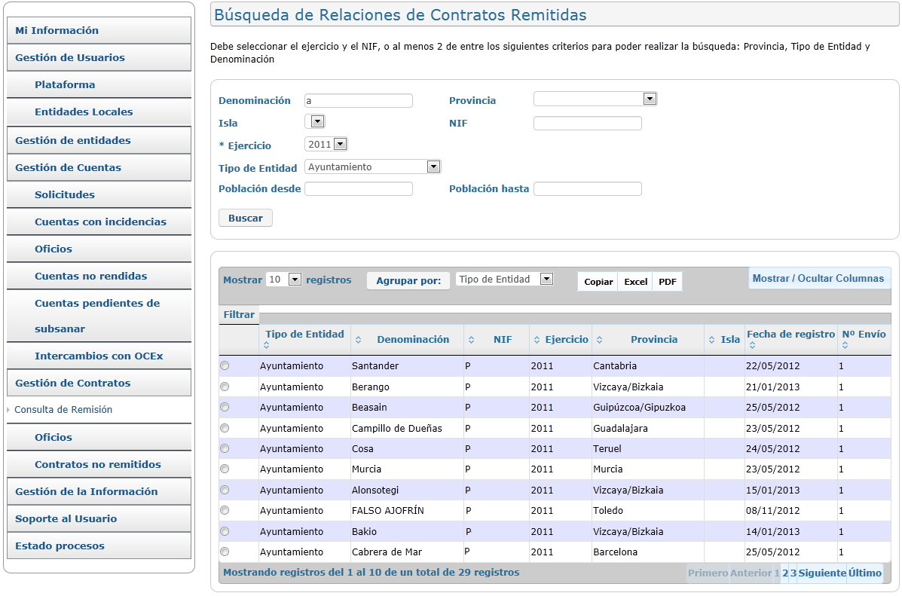
Remisión Telemática: Entidades Locales

Slide 11
Remisión Telemática: Sector Público Estatal y Autonómico
  Remisión Telemática de Contratos
  Facilita el envío de Contratos y de las Relaciones Anuales de Contratos por parte del Sector Público Estatal y Autonómico.
  Acepta la introducción de datos mediante formularios web o importarlos directamente desde ficheros en formato XML generados por los propios usuarios.
  Centrado en la recepción y gestión de información. No está orientado a la fiscalización en detalle.
  De forma complementaria, se está desarrollando una plataforma de uso interno para la fiscalización de contratación que se orienta a facilitar el control de legalidad de las distintas fases de un expediente de contratación en función de la normativa aplicable.

Slide 12
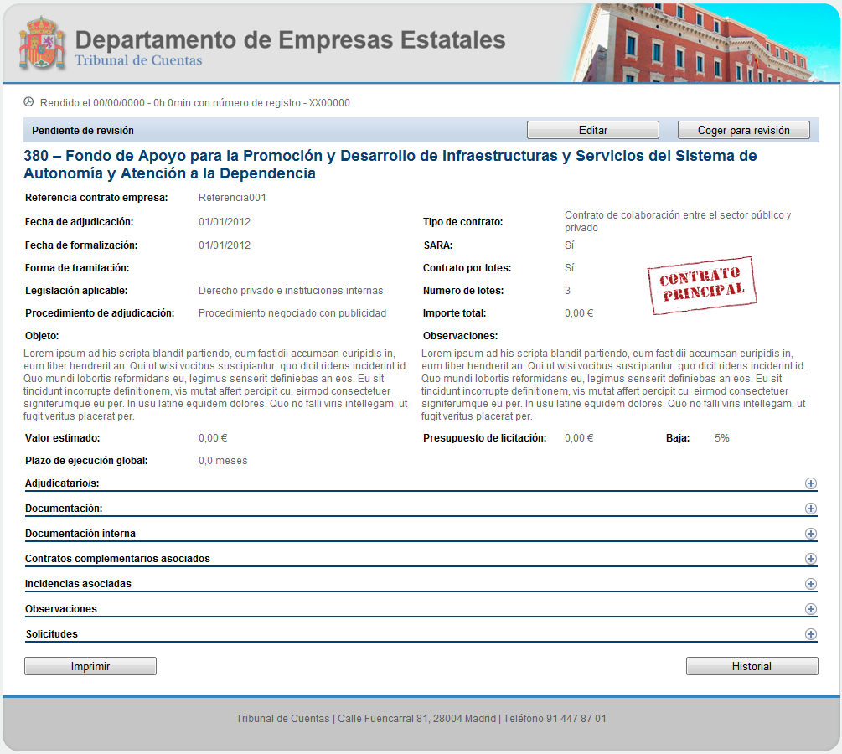
Remisión Telemática: Sector Público Estatal y Autonómico

Slide 13
Remisión Telemática: Sede Electrónica
  Sede Electrónica
  Facilita el envío de datos estructurados y la documentación asociada en procedimientos de fiscalización, procesos selectivos para la contratación de personal, consultas externas según establece la Ley de Transparencia o cualesquiera otros procedimientos que se determinen.
  Acepta la introducción de datos mediante formularios web o importarlos directamente desde ficheros en formato XML generados por los propios usuarios.
  Centrado en la recepción y validación de la información. No está orientado a la explotación de la información recibida.
  Permite la creación de formularios electrónicos por los propios usuarios sin necesidad de apoyo informático.
  La información recibida se pone a disposición de la Unidad que ha solicitado la creación del formulario. En caso de existir una aplicación para la explotación (p. ej. en Recursos Humanos), se realiza una carga automática de los datos.

Slide 14
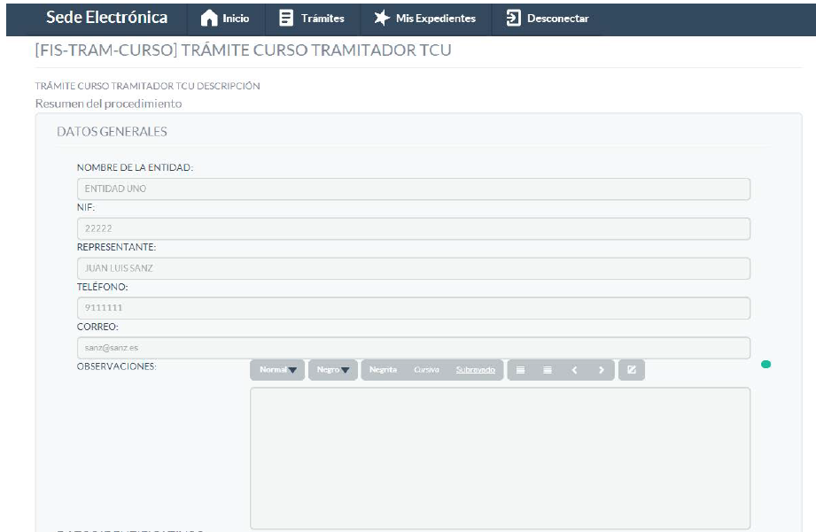
Remisión Telemática: Sede Electrónica

Slide 15
Seguridad TIC: Consideraciones generales
La seguridad de los sistemas de información y las redes de comunicación es una prioridad para la Comisión de Estrategia TIC.
  El 100% de las directrices emitidas por la Comisión en materia de Sistemas y Comunicaciones han estado orientadas al fortalecimiento de la seguridad (virtualización, replicación entre sedes, backups remotos y seguridad perimetral)
  Conoce e informa sobre las medidas de seguridad utilizadas en las plataformas telemáticas para la rendición de cuentas y la remisión de contratos.
  Recibe información del resultado de los análisis de seguridad realizados periódicamente a los sitios web de Tribunal (Portal, Sede y Eurosai).
  Ha elaborado una propuesta de Plan Director de Seguridad.

Slide 16
Seguridad TIC: Plan Director
Plan Director de Seguridad
  Desarrollo y aprobación del marco normativo
  Análisis de situación y riesgos
  Auditoría de seguridad
  Revisiones técnicas de seguridad.
  Formación y concienciación
  Integración de plataformas y herramientas del CCN-CERT
  Sistema de gestión unificada de identidades
  Plan de continuidad

Slide 17
Seguridad TIC: Oficina de Seguridad
Como decisión estratégica, ha propuesto la creación de una Oficina de Seguridad TIC para el Tribunal.
Independiente orgánica y funcionalmente de la STIC y encargada de dirigir y supervisar la implantación del Esquema Nacional de Seguridad (Real Decreto 3/2010)
Con capacidad para auditar las medidas de seguridad implementadas por la STIC y su utilización por los Departamentos.
La propuesta incluye la dotación de dos puestos de técnico especialista en seguridad para crear un servicio dentro de la STIC encargado de implementar las medidas que determine la Oficina de Seguridad TIC.

Slide 18
Conclusiones
La Comisión de Estrategia TIC constituye una herramienta de gobernanza eficaz que está mejorando la coordinación entre la Informática y las unidades de negocio del Tribunal.
La determinación de prioridades desde un Órgano con una visión global de los objetivos y proyectos del Tribunal permite optimizar la asignación de los recursos.
EI informe de Revisión Entre Pares, elaborado por el Tribunal de Cuentas Europeo y el de Portugal, lo destaca como una fortaleza en la evaluación de las tecnologías de la información, ya que establece una mejor gobernanza y aumenta la eficiencia en este ámbito.

